Slide 1


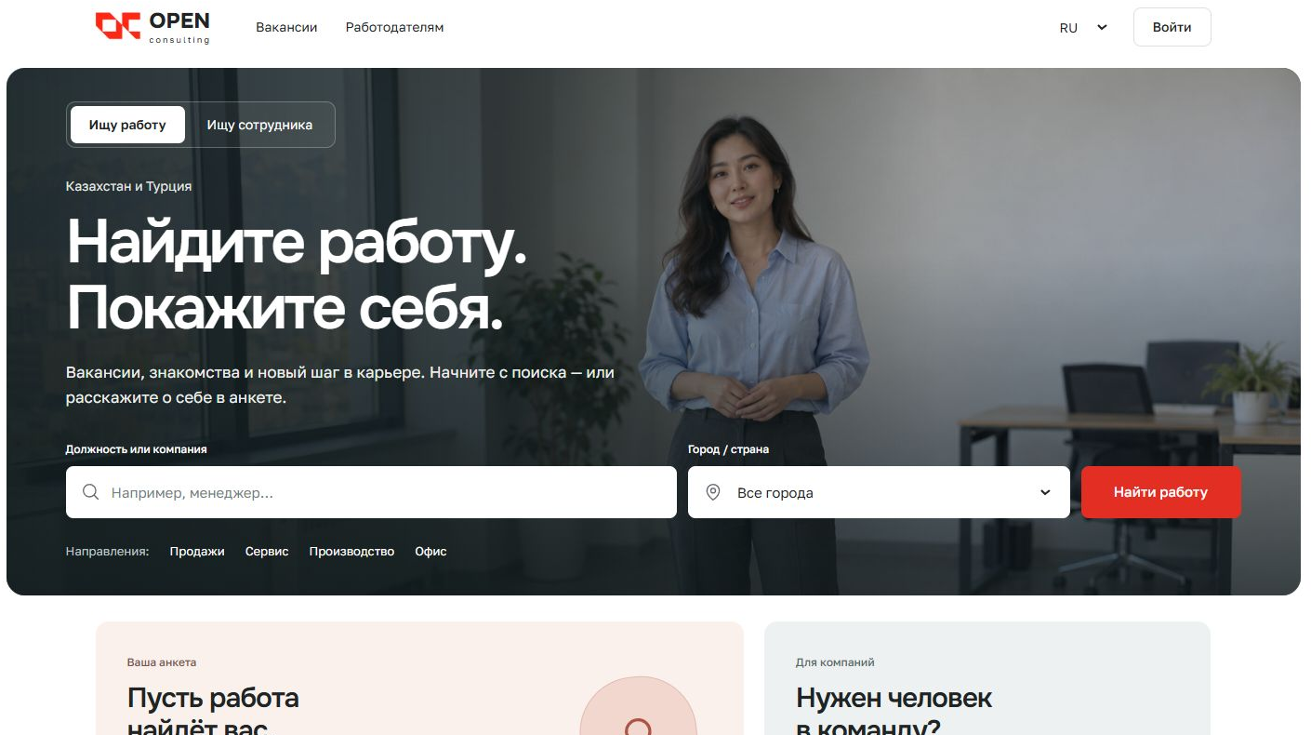
Поиск работы.
Знакомство
с кандидатом.
Мы создаём платформу с вакансиями,
анкетами и видеоответами.
İş arama.
Adaylarla tanışma.
İş ilanlarını, aday profillerini ve video
yanıtlarını bir araya getiren bir platform.
Предварительный интерфейс
Ön tasarım
Notes:
Original Open Consulting logo. Generated unbranded laptop support asset. Native website screenshot inserted into its screen. Product is in preparation. Original source: prototypes/single/previews/desktop.jpg. Russian above, Turkish below.

Slide 2

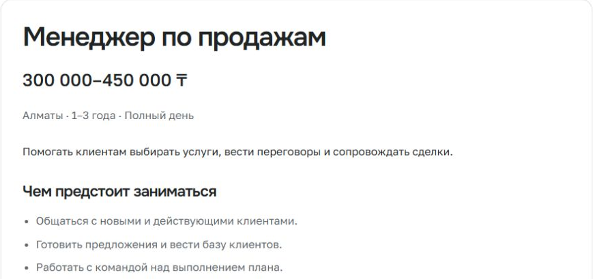
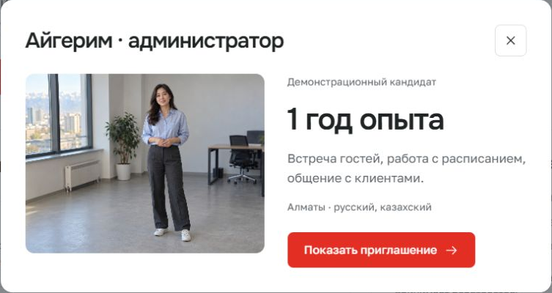
Предварительный интерфейс. Данные демонстрационные.
Соискатели и работодатели
Соискатель
Работодатель
Найдёт вакансию и расскажет о себе
в анкете с видеоответами по желанию.
Посмотрит опыт кандидата
и пригласит его на собеседование.
İş arayanlar ve işverenler
İş arayan
İşveren
İş bulabilecek ve isterse video yanıtlarıyla
kendini tanıtabilecek.
Adayın deneyimini inceleyebilecek
ve mülakata davet edebilecek.
Notes:
Actual local prototype screenshots: vacancy #job-1 and candidate profile from employer demonstration. Names, salaries, experience and conditions are demonstration data. The candidate picture is generated. Future product, not live listings. Russian above, Turkish below.

Slide 3
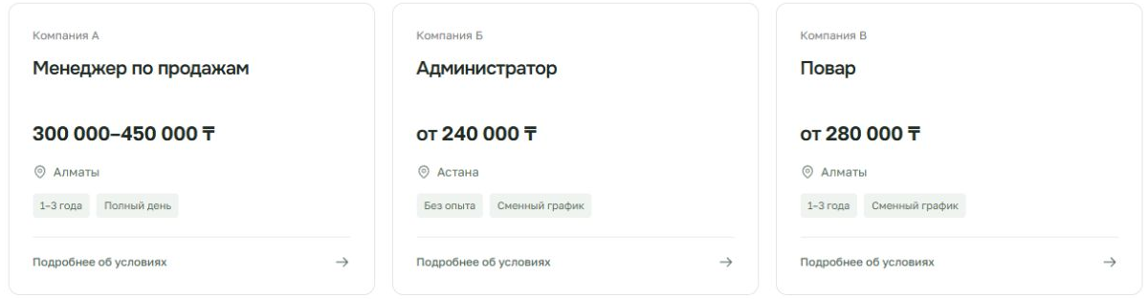
Вакансии и отклики в одном месте
Поиск по профессии и городу. Одна анкета для разных откликов.
Предварительный интерфейс. Компании и условия демонстрационные.
İş ilanları ve başvurular aynı yerde
Meslek ve şehre göre arama. Farklı başvurular için tek bir aday profili.
Notes:
Actual local prototype screenshot. Native screenshot cropped to relevant section. Vacancies, companies, salaries and conditions are demonstrations, not live listings. Russian above, Turkish below.

Slide 4

Видеоанкета
Вопросы будут учитывать профессию
и опыт. Ответ можно будет посмотреть
и переснять перед отправкой.
Видео по желанию
Video ile kendini tanıtma
Sorular meslek ve deneyime göre belirlenecek.
Aday yanıtını izleyebilecek ve yeniden çekebilecek.
Иллюстрация формата. Это не реальный кандидат.
Örnek gösterim. Gerçek bir aday değildir.
Video isteğe bağlı olacak
Notes:
Generated illustration from candidate-demo.png. Not a real candidate or video. Future question selection, recording, preview and re-recording. Video optional. Russian above, Turkish below.

Slide 5
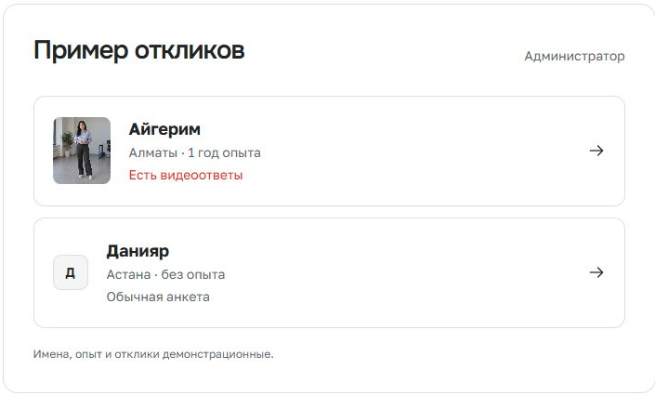
Знакомство до собеседования
Опыт, навыки и видеоответы в анкете. Решение о найме принимает работодатель.
1 Разместить вакансию
2 Посмотреть анкеты
3 Пригласить на встречу
Предварительный интерфейс. Отклики и данные кандидатов демонстрационные.
Mülakattan önce adaylarla tanışma
Profilde deneyim, beceriler ve video yanıtları. İşe alım kararını işveren verecek.
Notes:
Local prototype /single/#employers. Demonstration names, experience, applications and candidate illustration. Planned employer features only. Russian above, Turkish below.

Slide 6
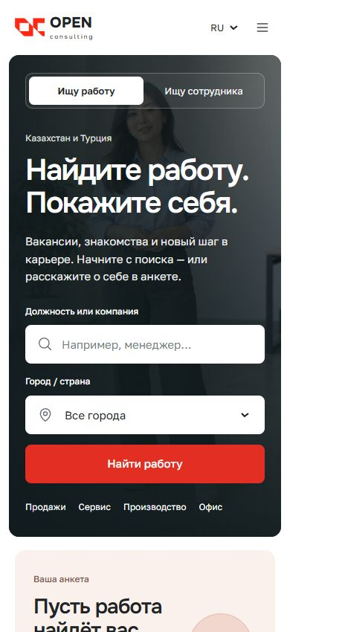
На телефоне
и компьютере
В браузере, с поиском вакансий и видеоинструкцией
по заполнению анкеты.
Планируемая география
Казахстан, Турция и страны СНГ
Telefonda ve bilgisayarda
Tarayıcıda iş arama ve profil oluşturmayı
anlatan video rehberi.
Русский, қазақша, Türkçe, English
Planlanan coğrafya: Kazakistan, Türkiye ve BDT ülkeleri.
Planlanan arayüz dilleri
Notes:
Browser product on desktop and phone, not a native mobile app. Planned languages Russian, Kazakh, Turkish, English. Preliminary mobile interface. Planned Kazakhstan, Turkey and unspecified CIS countries. Russian above, Turkish below.

Slide 7
Скоро
Open Consulting готовит платформу
для поиска работы и подбора сотрудников.
Yakında
Open Consulting, iş arama ve işe alım
için yeni bir platform hazırlıyor.
Notes:
Future product overview based on owner requirements, no launch date committed. Russian above, Turkish below.

